Slide 1


Slide 2
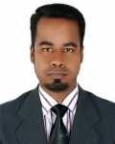
শিক্ষক পরিচিতি
মোঃ আব্দুর রহিম
সহকারী শিক্ষক
লামাডিস্কীবাড়ী সরকারি প্রাথমিক বিদ্যালয়
কোম্পানীগঞ্জ, সিলেট।

Slide 3
পাঠ পরিচিতি
শ্রেনিঃ ২য়
বিষয়ঃবাংলা
পাঠ শিরোনামঃ খামার বাড়ির পশুপাখি
পাঠ্যাংশঃ গনি মিয়া শখ করে -----উড়াউড়ি করে।

Slide 4
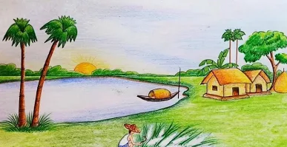
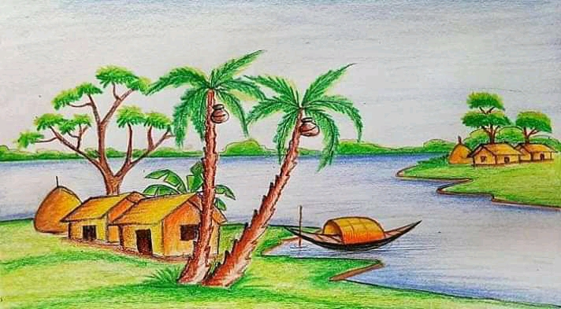
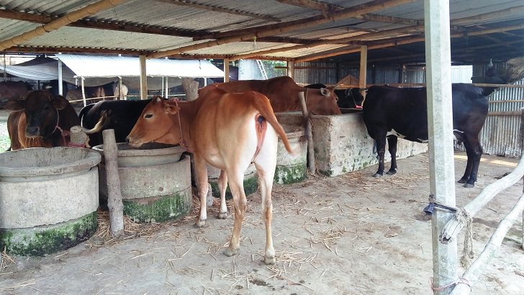
ছবিগুলো দেখো

Slide 5
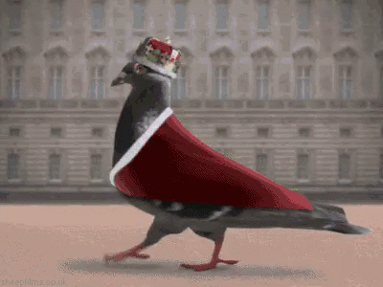
আমরা আজ পড়ব
খামার বাড়ির পশুপাখি
গনি মিয়া শখ করে -----উড়াউড়ি করে।
পৃষ্ঠা নং ৫২

Slide 6
শিখনফল
শোনা ২.২.১ গল্প শুনে বুঝতে পারবে।
বলা ১.১.২ বাক্যস্থিত শব্দে ব্যবহৃত বাংলা যুক্তবর্ণের ধ্বনি স্পষ্ট ও শুদ্ধভাবে বলতে পারবে।
পড়া ২.৫.৪ বর্ণনামূলক বিষয় পড়ে বুঝতে পারবে।
লেখা ১.৪.২ যুক্তব্যঞ্জন ব্যবহার করে শব্দ লিখতে পারবে।

Slide 7
তোমাদের বাংলা বইর ৫২ পৃষ্ঠা খোল। আমার সাথে পড়।

Slide 8

শব্দার্থ
শখ
পছন্দের কাজ

Slide 9
পোষেন
পালেন

Slide 10
দলীয় কাজ
তোমরা ৪টি দলে ভাগ হয়ে বস। এরপর দলে পাঠ্যাংশটুকু সরবে পড়।

Slide 11
যুক্তবর্ণ
দ্বিতীয়
দ্ব
দ
ব
দ্বার
দ্বীপ
শ্রেণি
শ্র
শ
র ফলা
শ্রমিক
পরিশ্রম

Slide 12
তোমাদের বাংলা বইর ৫২ পৃষ্ঠা খোল। আমার সাথে পড়।

Slide 13

জোড়ায় কাজ
খালি জায়গায় সঠিক শব্দ বসাও
কবুতর
ক) গনি মিয়ার শখ _______ পোষা।
খ) কবুতরগুলো ইচ্ছে মতো ________ করে।
গ) রিতা ______ শ্রেণিতে পড়ে।
ঘ) রিতা ___________ খুব ভালোবাসে।
ঙ) কবুতরগুলো গম ও ______ খায়।
উড়াউড়ি
দ্বিতীয়
কবুতরগুলো
মটর

Slide 14

মূল্যায়ন
নিচের প্রশ্নগুলোর উত্তর পাঠ থেকে খুঁজে বের করো
ক) রিতা কবুতরকে কী খেতে দেয়?
খ) রিতা কোন শ্রেণিতে পড়ে?
গ) গনি মিয়া কী পোষেন?
ঘ) কবুতর কী খায়?
ঙ) কবুতর কীভাবে ডাকে?

Slide 15

উত্তরগুলো মিলিয়ে নাও
ক) রিতা কবুতরকে কী খেতে দেয়?
উত্তর: রিতা কবুতরকে গম ও মটর খেতে দেয় ।
খ) রিতা কোন শ্রেণিতে পড়ে?
উত্তর: রিতা দ্বিতীয় শ্রেণিতে পড়ে।
গ) গনি মিয়া কী পোষেন ?
উত্তর: গনি মিয়া কবুতর পোষেন।
ঘ) কবুতর কী খায়?
উত্তর: কবুতর গম ও মটর খায়।
ঙ) কবুতর কীভাবে ডাকে?
উত্তর: কবুতর বাক বাকুম করে ডাকে।

Slide 16
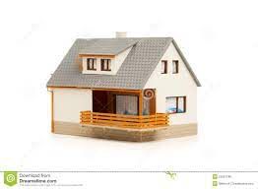


বাড়ির কাজ
বাক্য গঠন কর-
শখ-
কবুতর-

Slide 17

আবার দেখা হবে।

